Slide 2
Innovation pédagogique : de nouvelles expériences pour nos apprenants

Slide 3
De l’innovation technologique à l’innovation pédagogique
1- Innovation ?
2- Environnement technologique
3- De l’innovation technologique à l’innovation pédagogique
4- Innovation et théorie de l’apprentissage
5- Renouvellement de l’offre

Slide 4
Innovation?
Dématérialisation des offres de cours et introduction des Learning Management Systems (LMS)
« L’innovation, dans son usage social, est presque toujours assimilée à l’objet nouveau introduit »
Françoise Cros (INRP)

Slide 5
Environnement technologique
Le premier défi : reproduire les conditions de classes en présentiel pour rassurer l’apprenant
Logiciels de visio-conférence
Outils collaboratifs
Outils
de création de contenus

Slide 6
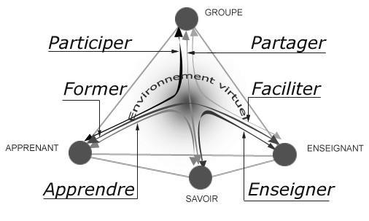
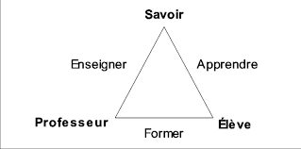
De l’innovation technologique à l’innovation pédagogique
Pédagogie présentielle vs pédagogie virtuelle ?
Triangle de Housseye (1988)
Tétraèdre de Faeber (2003)

Slide 7
Innovation et théories de l’apprentissage
Mise en pratique des théories socioconstructivistes et des pratiques qui en découlent :
- Apprenant au centre de l’apprentissage
- Pédagogies différenciées
- Classes inversées
- …
Articulation autour de deux notions centrales
synchrone
asynchrone

Slide 8
Renouvellement de l’offre
Les effets de la crise sur la construction d’une offre de cours
Présentiel amélioré ou enrichi
Classes hybrides
Cours en ligne
100% En ligne
Hybride (auto-apprentissage / en ligne)
Hybride (auto-apprentissage/présentiel)
100% Présentiel

